Slide 1

Chào mừng các thầy cô
về dự giờ thăm lớp!
Giáo viên:
Trường:

Slide 2

BÀI 35: ĐỊNH LÝ PYTHAGORE VÀ ỨNG DỤNG

Slide 3
MỤC TIÊU
Giải thích định lý Pythagore
Tính độ dài cạnh trong tam giác vuông bằng cách sử dụng định lý Pythagore

Slide 4
CẤU TRÚC BÀI HỌC
1. Định lý Pythagore
2. Ứng dụng
ĐỊNH LÝ PYTHAGORE VÀ ỨNG DỤNG

Slide 5

Khởi
động

Slide 6
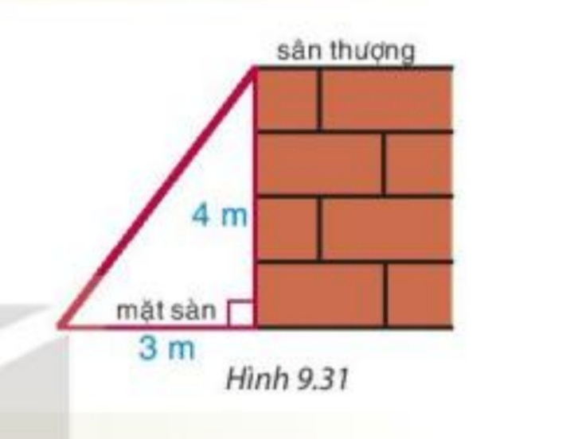

Bài toán mở đầu
Bác thợ muốn xây một cầu thang bắc từ sàn lên sân thượng. Biết rằng bức tường từ sàn lên sân thượng cao , chân cầu thang cách bức tường (H9.31). Hỏi chiều dài của cầu thang là bao nhiêu mét?
? Độ dài ba cạnh trong một tam giác vuông có liên hệ gì với nhau không?

Slide 7

HÌNH THÀNH KIẾN THỨC

Slide 8
? Dùng thước đo độ dài cạnh huyền rồi so sánh: bình phương độ dài cạnh huyền với tổng các bình phương độ dài 2 cạnh góc vuông
B
5cm
0
1
2
3
4
5
3cm
4cm
A
C
+ Đo cạnh huyền BC =
5
0
1
2
3
4
5
+ Bình phương độ dài cạnh huyền BC² =
5² = 25
+ Tổng các bình phương độ dài hai cạnh góc vuông: AB²+AC²=
3² + 4²
= 9 +16=25
? Có kết luận gì về mối liên hệ giữa cạnh huyền và cạnh góc vuông.

Slide 9
HĐ 2
Lấy giấy trắng cắt 8 tam giác vuông bằng nhau.
Trong mỗi tam giác vuông đó, ta gọi độ dài các cạnh góc vuông là a, b; độ dài cạnh huyền là c.
Cắt 1 hình vuông có cạnh bằng a + b.
a
a
a
a
c
c
b
b
c
c
b
b
a + b

Slide 10
HĐ2
a) Dán 4 tam giác vuông lên tấm bìa hình vuông thứ nhất như H9.33 SGK
a
a
c
a
b
c
b
b
c
c
b
a
a + b

Slide 11
HĐ 2
a) Dán 4 tam giác vuông lên tấm bìa hình vuông thứ nhất như H9.33 SGK
a
a
c
a
b
c
c
a
b
c
b
b
a + b
a
c
b
c
a
b
c
a
b

Slide 12
HĐ 2
a) Dán 4 tam giác vuông lên tấm bìa hình vuông thứ nhất như H9.33 SGK
a
a
a
b
a
a
c
b
c
c
b
c
b
Phần bìa không bị che lấp là hình gì ?
Hãy tính phần diện tích đó theo c
c
c
b
a
b
a + b
b
a
c
b
a
c
S₁=c²
c
a
b
c
a
b

Slide 13
HĐ 2
a) Dán 4 tam giác vuông lên tấm bìa hình vuông thứ nhất như H9.33 SGK
a
a
a
b
Hãy tính tổng diện tích của 4 tam giác vuông có cạnh là a,b
a
a
c
b
c
c
b
c
b
c
c
b
a
b
a + b
b
a
c
b
a
c
c
a
b
c
a
b

Slide 14
HĐ 2
a) Dán 4 tam giác vuông lên tấm bìa hình vuông thứ nhất như H9.33 SGK
a
Hãy tính diện tích của cả tấm bìa hình vuông cạnh a+b
a
a
b
a
a
c
b
c
c
b
c
b
c
c
b
a
b
a + b
b
a
c
b
a
c
c
a
b
c
a
b

Slide 15
HĐ 2
b, so sánh và
a
a
a
b
a
a
c
b
c
c
b
c
b
c
c
b
a
b
a + b
b
a
c
b
a
c
c
a
b
c
a
b

Slide 16
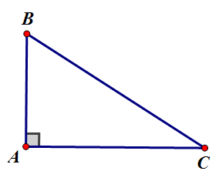
a, Định lý Pythagore:
Trong một tam giác vuông, bình phương của cạnh huyền bằng tổng các bình phương của hai cạnh góc vuông ()
GT
KL
BC² = AB² + AC²
Lưu ý: Để cho gọn, ta gọi bình phương độ dài của một đoạn thẳng là bình phương của đoạn thẳng đó.

Slide 17
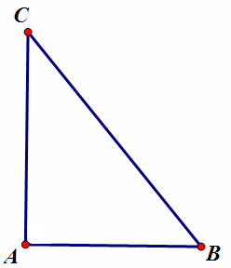
b. Định lý Pytago đảo:
Nếu một tam giác có bình phương của một cạnh bằng tổng các bình phương của hai cạnh kia thì tam giác đó là tam giác vuông. ()
⬇ABC có: BC² = AB² + AC²
=>
⬇ABC là tam giác vuông

Slide 18

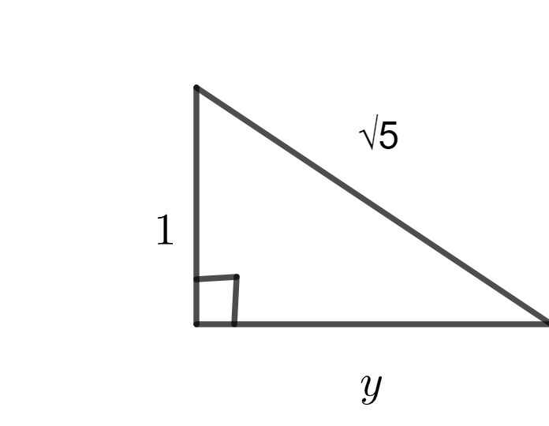
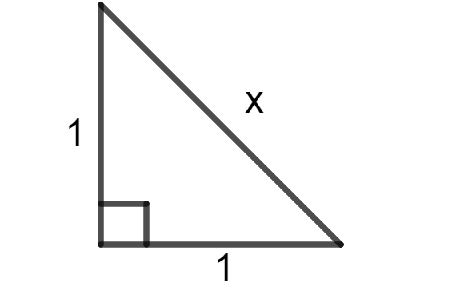
Tính độ dài trong hình vẽ sau
Lời giải
Áp dụng định lý Pythagore cho tam giác vuông trên ta có:
Lời giải
Áp dụng định lý Pythagore cho tam giác vuông trên ta có:
Vậy
Vậy

Slide 19
Ví dụ 1: cho tam giác có , ,
a, Tính trong trường hợp tam giác vuông tại ( làm tròn kết quả đến chữ số thập phân thứ nhất).
b, Tìm để tam giác vuông tại .
Lời giải
a) Nếu tam giác vuông tại thì theo định lý Pythagore ta có:
Vậy
b) Theo định lý Pythagore đảo thì tam giác vuông tại khi và chỉ khi
Vậy giá trị cần tìm thoả mãn

Slide 20

LUYỆN TẬP

Slide 21
Bài 9.17 cho tam giác vuông tại . Trong các khẳng định sau đây, khẳng định nào đúng khẳng định nào sai:
S
Đ
S
Đ

Slide 22
Bài 9.18: những bộ ba số đo nào dưới đây là độ dài ba cạnh của một tam giác vuông:
Không phải tam giác vuông vì
Không phải tam giác vuông vì
Tam giác vuông vì
Tam giác vuông vì

Slide 23
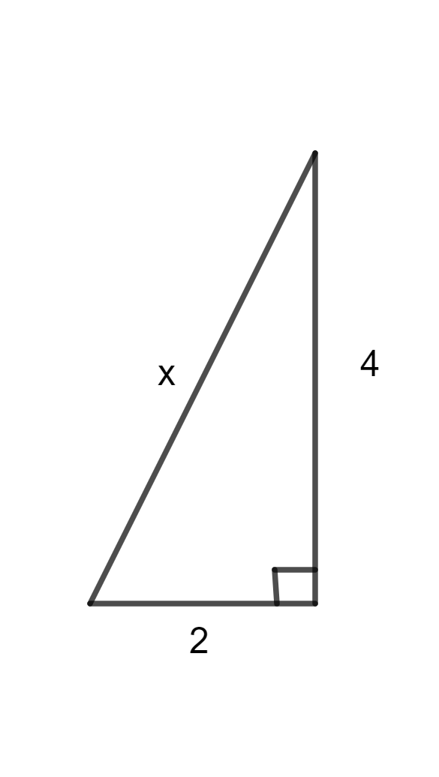
Bài 9.19: tính độ dài trong hình 9.45
Lời giải
Áp dụng định lý Pythagore cho tam giác vuông ta có:

Slide 24
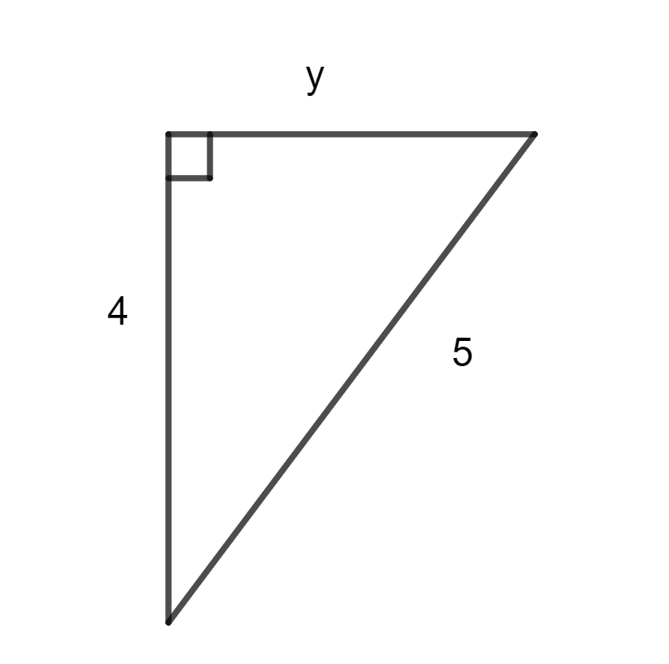
Bài 9.19: tính độ dài trong hình 9.45
Lời giải
Áp dụng định lý Pythagore cho tam giác vuông ta có:

Slide 25

VẬN DỤNG, MỞ RỘNG

Slide 26
Bài toán mở đầu
Bác thợ muốn xây một cầu thang bắc từ sàn lên sân thượng. Biết rằng bức tường từ sàn lên sân thượng cao , chân cầu thang cách bức tường (H9.31). Hỏi chiều dài của cầu thang là bao nhiêu mét?
Lời giải
-Vì mặt đất vuông góc với chân tường nên tạo được một tam giác vuông.
-Gọi chiều dài của cầu thang cần tìm là
-Áp dụng định lí Pythagore ta có chiều dài của cầu thang là:
Vậy độ dài của cầu thang là

Slide 27

HƯỚNG DẪN VỀ NHÀ
- Ôn tập toàn bộ lý thuyết đã học trong bài
-BTVN: luyện tập 1, vận dụng 1, làm bài 9.19 phần c, d bài 9.20 (sgk/95)
- Ôn lại toàn bộ lý thuyết để chuẩn bị cho tiết sau: định lý Pythagore và ứng dụng tiết 2.

Slide 28

Cảm ơn thầy cô giáo và các em!

